Slide 1
第10章 ANSI C++的
Rose双向工程
《Rational Rose 2003基础教程》
配套电子教案

Slide 2
内 容
ANSI C++语言插件
ANSI C++的正向工程
代码生成属性
设置代码生成属性
生成ANSI C++代码
ANSI C++的逆向工程

Slide 3
1 ANSI C++语言插件
ANSI C++是Rose最新提供的支持C++编程语言的插件。该插件提供了如下功能
  支持从分析到设计的模型开发
  支持独立于开发商编译器的C++语言
  支持C++代码生成
  支持从C++代码到模型的逆向工程
  支持模型和代码之间的迭代式同步双向工程
  支持所有C++结构（包括类、模板、名字空间、继承以及类成员函数)的设计、建模和可视化
  支持大型框架结构
  支持用户对生成的代码格式化的风格设计

Slide 4
2 ANSI C++的正向工程
正向工程的步骤
  1).检查模型；
  2).生成构件；
  3).将类映射到构件并将构件的实现语言设为ANSI C++ ；
  4).设置代码生成属性 ；
  5).选择类图和（或)构件图中要进行代码生成的类和构件；
  6).选择Tools> ANSI C++>Code Generation，或者，右单击类和构件图标，选择ANSI C++>Generate Code…。
  步骤1)-4) 可选

Slide 5
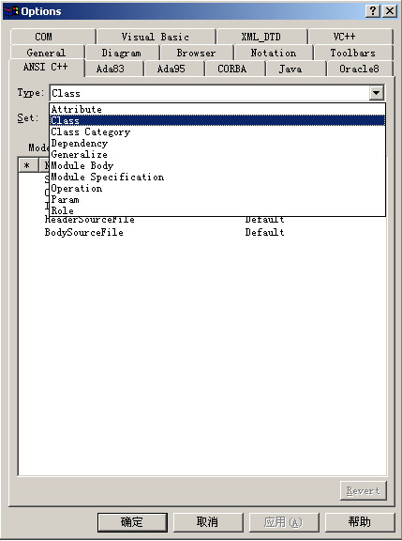
3 代码生成属性
ANSI C++语言属性标签
  Attribute（类属性)
  Class（类)
  Class Category（类类别，包)
  Dependency（依赖关系)
  Generalize（泛化关系)
  Module Body（模块体)
  Module Specification（模块规范)
  Operation（类操作)
  Param（操作参数)
  Role（角色)

Slide 6
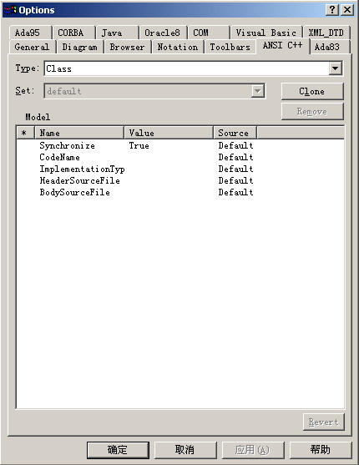
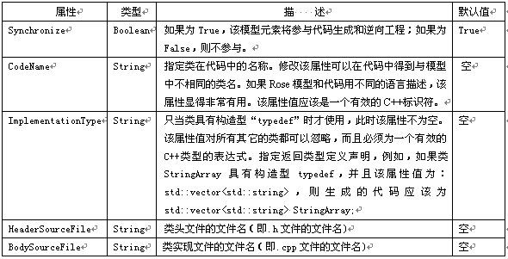
4 设置代码生成属性
4.1 类的属性
  类的ANSI C++代码生成属性
    统一设置模型中类的属性、用途和默认值。

Slide 7
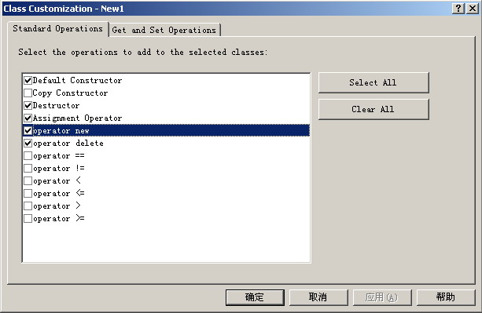
4 设置代码生成属性
4.1 类的属性
  定制类的代码生成属性
    在类定制窗口中设置：
      1).在Class框图中选择一个或几个类；
      2).右单击类选择ANSI C++>Class Customization。
    设置代码生成属性
      Standard Operations标签
      Get and set Operations

Slide 8
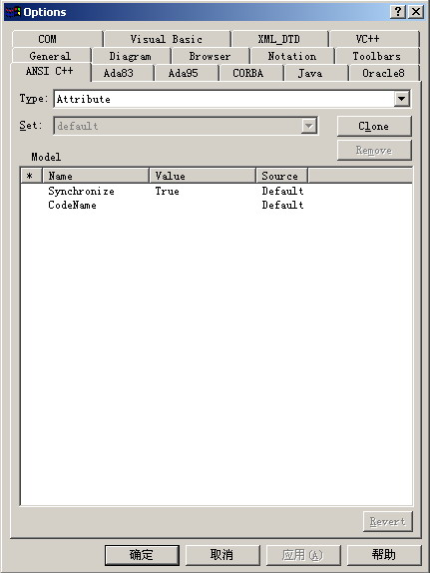
4 设置代码生成属性
4.2 属性的属性
  在Options窗口对模型中所有类的属性的代码生成属性进行设置
    Synchronize
      控制属性是否参与双向工程过程，默认值为True
    CodeName：控制生成代码中类的属性名，在该窗口中不可修改，即使用模型中的属性名

Slide 9
4 设置代码生成属性
4.3 操作的属性
属 性 | 描 述 | 默 认 值
Synchronize | 控制操作是否参与双向工程 | True
CodeName | 生成代码中的操作名 | 空
InitialCodeBody | 控制操作要包括的代码。这些代码在首次运行代码生成过程时在操作中生成，并且在后续代码生成过程中不会被替换。 | 空
Inline | 控制是否内联操作 | False
GenerateFunctionBody | 控制是否生成函数体。默认生成函数体 | Default

Slide 10
4 设置代码生成属性
4.4 参数属性
  操作参数的唯一代码生成属性为CodeName。该属性控制操作参数在代码中的名字，默认使用模型中的参数名。

Slide 11
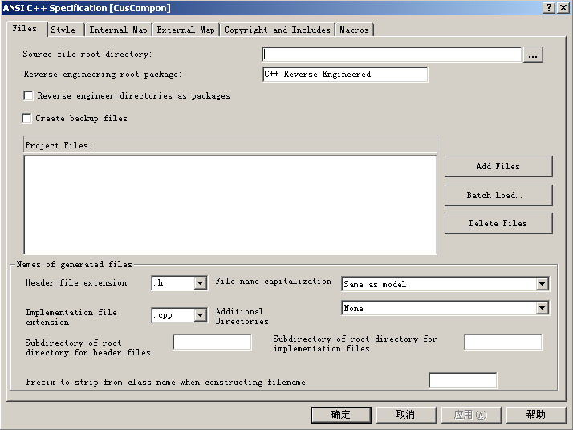
4 设置代码生成属性
4.5 模块体属性和模块规范属性
  是与双向工程中的.cpp与.h文件相关的属性
  构件的代码生成属性
    构件ANSI C++规范窗口

Slide 12
4 设置代码生成属性
构件ANSI C++规范窗口
  1）Files标签
    Source file root directory:逆向工程中源文件的根目录
    Reverse engineering root package: 逆向工程的根目录，默认值为C++ Reverse Engineered
    Reverse engineering directories as packages ：将目录在逆向工程中转化为逻辑视图包
    Create backup files:创建备份文件
    Project Files:可以在该字段中添加和删除映射到该构件的文件，包括与这个构件相关的.cpp、.h以及其他源代码文件
    Names of generated files：关于生成的代码文件的名称设置

Slide 13
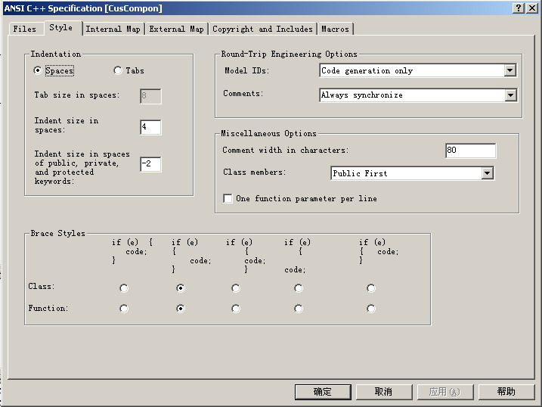
4 设置代码生成属性
构件ANSI C++规范窗口
  2）Style标签
    Indentation组合框：源代码的缩排格式
    Round-Trip Engineering Options：双向工程选项
    Miscellaneous Options：杂选项
    Brace Styles：代码中类和函数所使用的大括号的格式

Slide 14
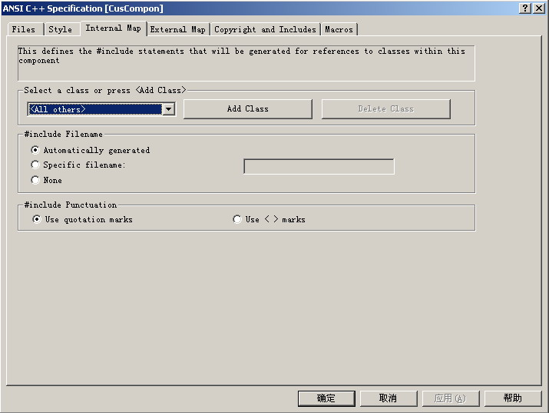
4 设置代码生成属性
构件ANSI C++规范窗口
  3）Internal Map和External Map标签
    Select a class or press <Add Class>：添加引用的类
    #include Filename：选择#include语句中的文件名
    #include Punctuation：选择在#include语句中使用双引号或者使用“<>”标记

Slide 15
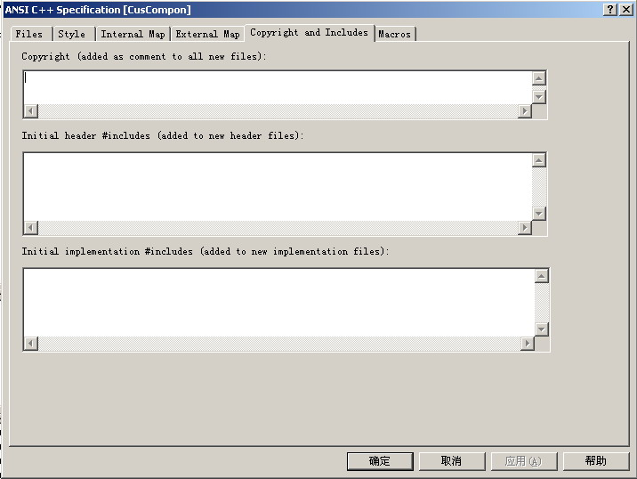
4 设置代码生成属性
构件ANSI C++规范窗口
  Copyright and Includes标签
    Copyright：构件版权信息，以注释的形式添加到新的文件中
    Initial header #includes:构件所要包含的所有头文件
    Initial implementation #includes：构件所要包含的实现头文件

Slide 16
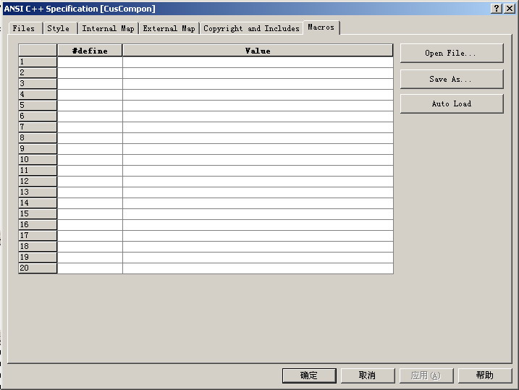
4 设置代码生成属性
构件ANSI C++规范窗口
  5）Macros标签
    在该标签中为构件设置任意数目的预定义宏，预定义宏在逆向工程中会被添加到模型中

Slide 17
4 设置代码生成属性
4.6 角色属性
  3个属性：
    Synchronize：控制角色是否参与双向工程，默认值为True
    CodeName：代码中角色的名称，默认为空
    InitialValue：代码中数据成员的初始值，默认为空
4.7 泛化属性
    Synchronize：控制泛化关系是否参与双向工程，默认值为True

Slide 18
4 设置代码生成属性
4.8 依赖属性
    BodyReferenceOnly：控制#include语句是否只能由与客户类关联的模块体生成，默认值为False
4.9 类类别属性
    CodeName：设置名称空间名，默认为空
    IsNameSpace：指定类类别是否为名称空间，默认为False

Slide 19
5 生成ANSI C++代码
  代码生成的操作步骤:
    1).选择类图和（或)构件图中要进行代码生成的类和构件
    2).选择Tools> ANSI C++>Code Generation
  对模型中的类进行ANSI C++代码生成操作，将变成相应的C++类。每个类生成两个文件，一个.h头文件和一个.cpp实现文件。类代码中的信息包括：
    类名
    类可见性
    构造函数和析构函数（由代码生成属性决定)
    类的属性（可见性、Get和Set操作)
    类的操作（参数)
    类之间的关系（角色、依赖、泛化)

Slide 20
6 ANSI C++的逆向工程
  ANSI C++不仅支持一个空模型的逆向工程，也支持向一个已存在的模型中添加逆向工程的模型元素
  要进行逆向工程，模型必须包含用ANSI C++实现的构件。对所要添加类到模型中的文件，其内容必须是有效的C++代码。

Slide 21
6 ANSI C++的逆向工程
  逆向工程的步骤：
    1）在构件视图中创建并命名新的构件；
    2).双击新的构件打开构件规范窗口，将构件的实现语言改为ANSI C++；
    3).右单击新构件，选择快捷菜单中的ANSI； C++>Open ANSI C++ Specification…，打开构件ANSI C++规范窗口；
    4).在构件规范窗口的Files标签中添加源文件；
    5).关闭构件ANSI C++规范窗口；
    6).单击构件，选择Tools>ANSI C++>Reverse engineer…，打开“选择要添加到模型中的类 ”的窗口；
    7).选择要添加到模型中的类，单击Ok按钮，开始逆向工程。

